Slide 1
(Att läsa på) lokalt campus är som att få en guldbiljett

Slide 2
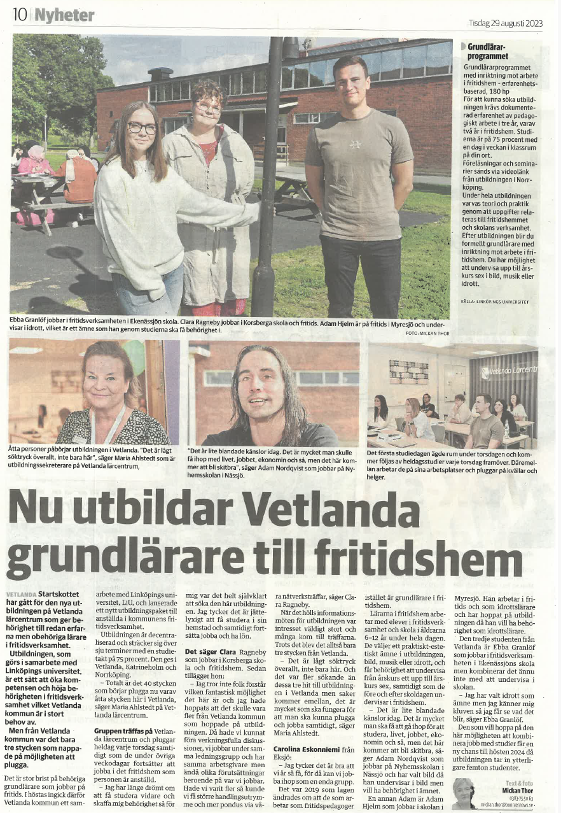
Att kunna läsa utbildningen i Vetlanda var som att få en guldbiljett

Slide 3
Varmt välkomna
Anna Johnsson Harrie, prodekan Utbildningsvetenskap vid Linköpings universitet

Slide 4
Program
09.00Välkommen och några ord om LiU:s satsning på decentraliserad utbildning, Anna Jonsson Harrie
09.10 Projektbeskrivning, hybridundervisning och decentraliserad utbildning, Helene Elvstrand
09.30 Förmiddagsfika, smörgås och kaffe
10.00 Keynote: Ett samtal om forskningsläget inom decentraliserad utbildning, Per Sandén och Anna F Söderström
10.45 Redo för decentraliserad utbildningskultur. Hur kan olika aktörer samverka för att pedagogiskt förbereda för decentraliserad undervisning
11.30 Vad säger studenterna? Presentation av empirisk studie med studenters erfarenheter av decentraliserad utbildning
12.15 Lunch
13.15 Klassrumsinteraktion - Våra erfarenheter
14.00 Ett gemensamt vi - En gemensam akademisk miljö Samtal om relationella aspekter i decentraliserad undervisning
14.45 Avslut och framtida utblickar, Lars-Uno Åkesson
15.00 Fika on the go

Slide 5
ÖDHAL –Ökat studentdeltagande i lärarutbildning- utveckla former för hybridundervisning där akademisk litteracitet är en integrerad del
FINANSIERAT av UHR
Helene Elvstrand, projektledare
Marie Karlsson, projektkoordinator

Slide 6
Presentation av projektet
Och hur allt började…..

Slide 7

Ett tillsammans projekt
Lärare och programledning vid Linköpings universitet
Lokala campus i Vetlanda, Katrineholm och Ronneby
Studenter
Vill både bidra med forskningsbaserad kunskap och didaktiska verktyg kring den decentraliserade utbildningsformen

Slide 8
Decentraliserad utbildning i Norrköping
Förskollärarprogrammet, 2019 helfartsprogram, framför allt undervisning över campus gemensamma föreläsningar
Grundlärarprogrammet inriktning fritidshem, 2020, helfartsprogram. Prövat hybridundervisning i vissa kurser
Grundlärarprogrammet inriktning fritidshem erfarenhetsbaserat, 2021, skapades i decentraliserad form med 1 fast studiedag per vecka.
I projektet har 12 lärare deltagit och studierektor på avdelningen LEN

Slide 9
Problembilden
Decentraliserad utbildning finns det inte mycket forskning om
Decentraliserad form, hybridform
Tillgänglighetsaspekten viktig
Hantera en ny typ av undervisningssituation
Breddad rekrytering → breddat deltagande, viktiga aspekter för breddat deltagande är tillhörighet och strukturer för att stödja akademisk litteracitet (Staaf, 2023)
PUL, lärare, studenter, personal lokala campus utveckla former för studentaktiva undervisningsformer där akademisk litteracitet är en integrerad del.

Slide 10
Följande effekter avses uppnås
Med hjälp av en systematisk kartläggning har en fördjupad kunskap erhållits om studenters, lärares och LC-personals erfarenheter och behov i relation till hybridundervisning och akademisk litteracitet, vilken ligger till grund för projektets aktiviteter men utgör ett betydande kunskapsbidrag i sig själv
Lärare på förskollärar- och grundlärarutbildningen inriktning fritidshem och LC-personal har erhållit ökad kunskap och förtrogenhet om att genomföra hybridundervisning
Studenters aktivitet i undervisningssituationer och känsla av tillhörighet har ökat genom att former för hybridundervisning har utvecklats som har dessa aspekter i fokus
Studenter får bättre stöd i sina studier genom att former för att stödja akademisk litteracitet har integrerats i de båda utbildningsprogrammens kurser år 1
Samarbetet mellan LiU och de LC som deltar i projektet har fördjupats och konkreta stödinsatser och arbetssätt har tagits fram som stödjer studenter i deras studier
Genom det tydliga aktörsperspektivet och att flera olika aktörer samverkar, som LiU, LC och LiU:s högskolepedagogiska center Didacticum, förväntas också effekterna av projektet kunna spridas både lokalt och nationellt. Projektet kan bidra med viktig kunskap både gällande hybridundervisning, breddat deltagande, akademisk litteracitet och hur samverkan mellan lärosäte och LC kan utvecklas.

Slide 11
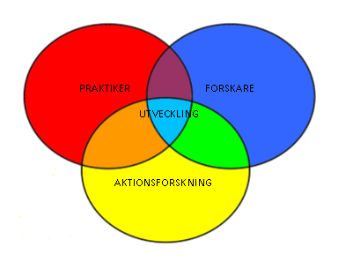
Aktionsforskning
Aktionsforskning handlar om verksamhetsutveckling i samverkan med praktiker och forskare.
Praktiker: Experter på sin verksamhet
Forskaren: Forska, hålla strukturen,
katalysator i diskussioner.
Aktionsforskning:
Reflektion- plan-aktion-reflektion-plan- aktion…..
Vision à möjligheter/hinder à aktion à
uppföljning

Slide 12
Projektet ska utmynna i
En kortfattad rapport
Ett digitalt modulmaterial kring de erfarenheter som dragits i projektet
Vetenskaplig artikel

Slide 13
Per Sandén

Slide 14
Aktuella pedagogiska tankar i litteraturen av betydelse för decentraliserad utbildning

Slide 15
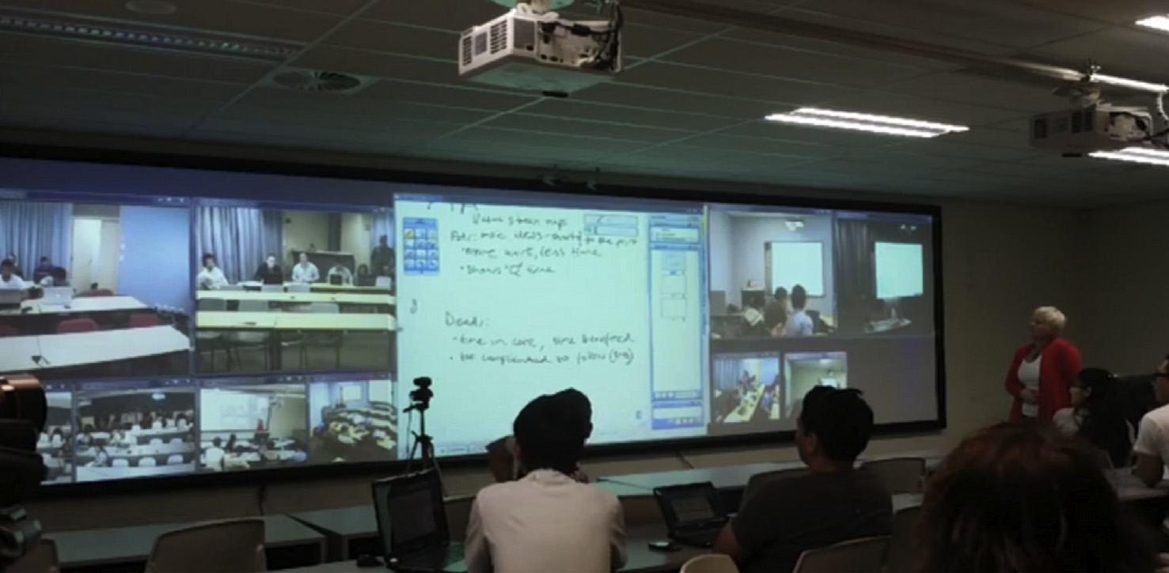

Slide 16
Per Sandén
Fil dr (1988), docent (1996) Vatten i natur och samhälle
Universitetslektor i miljövetenskap (1999)
Pedagogisk utvecklare (2012)
PBL, studenters lärande, hybrid och HyFlex, återkoppling, ALC, Flipped classroom, CoI, tröskelbegrepp, PDK, känslor, relationer, inkludering, breddat deltagande, portföljexamination.

Slide 17

Hur hamnade jag här?
LiU är ett campusuniversitet (punkt)
Pandemi
”Jag blev biten av en katt igår”

Slide 18
Vad säger den aktuella pedagogiska litteraturen?
Vi behöver tänka nytt kring hur vi undervisar.
Studentcentrering är bra, men räcker det?
Vad har Bolognaprocessen lett till eller ställt till med?
Glömmer vi bort utfall som inte är så lätta att mäta?
Lärande är en social process som bygger på relationer
Läraren är en artist, undervisning en konstform
Öppna lärresurser (OER)
Öppenhet och inkludering

Slide 19

Teaching in a Digital Age
2022
SECTIONS för val av teknik
Students, Ease of use, Cost, Teaching, Interaction, Organizational issues, Networking, Security and privacy
https://collection.bccampus.ca/textbooks/teaching-in-a-digital-age-guidelines-for-designing-teaching-and-learning-3rd-edition-tony-bates-associates-ltd-382/

Slide 20

Towards a Pedagogy of Higher Education
2022
Kritik mot Bologna och Constructive Alingment
För instrumentellt
Fokus på det enkelt mätbara

Slide 21

Word-centred Education
2022
Kritisk till hur vi tänker kring lärande
Resultatet av undervisning inte förutsägbart
Lärandet sker mellan student och lärare
Relationer är centrala

Slide 22

Relationship Rich Education
2020
When I came to college, I placed into the lowest math class, 060. With the help of Professor Borha and the inspiration that he gave me, I finished 060 and 070 in one semester and l­ater became the math club president. He ­ really started me off on the path of realizing that few are born geniuses and that if you want to learn and become ­great, it is through hard work, support, and dedication. —­Tianna Guerra, Oakton Community College

Slide 23
Community of Inquiry
Ramverk från slutet av 1990-talet
Online studier
Olika typer av närvaro för att skapa en gynnsam lärupplevelse

Slide 24
DiSCo
Marie Leijon, Åse Tieva, Elisabeth Malvebo
Didactic Spatial Competence

Slide 25
Referenser
Bates, T. (2022). Teaching in a digital age: General : guidelines for designing, teaching and learning (Third edition). Tony Bates Associates Ltd.
Biesta, G. (2021). World-Centred Education: A View for the Present (1:a uppl.). Routledge. https://doi.org/10.4324/9781003098331
Felten, P., & Lambert, L. M. (2020). Relationship-rich education: How human connections drive success in college / Peter Felten; Leo M. Lambert. https://research.ebsco.com/linkprocessor/plink?id=b281bc06-5837-321d-bf6a-6e60b1b64339
Leijon, M., Tieva, Åse, & Malvebo, Elisabeth. (2021). It is Time for DiSCo – a Theoretical Model for Didactic Spatial Competence. Journal of Learning Spaces, 10(3), 72–77.
Magnússon, G., & Rytzler, J. (2022). Towards a Pedagogy of Higher Education: The Bologna Process, Didaktik and Teaching (1:a uppl.). Routledge. https://doi.org/10.4324/9781003054160
https://coi.athabascau.ca

Slide 26
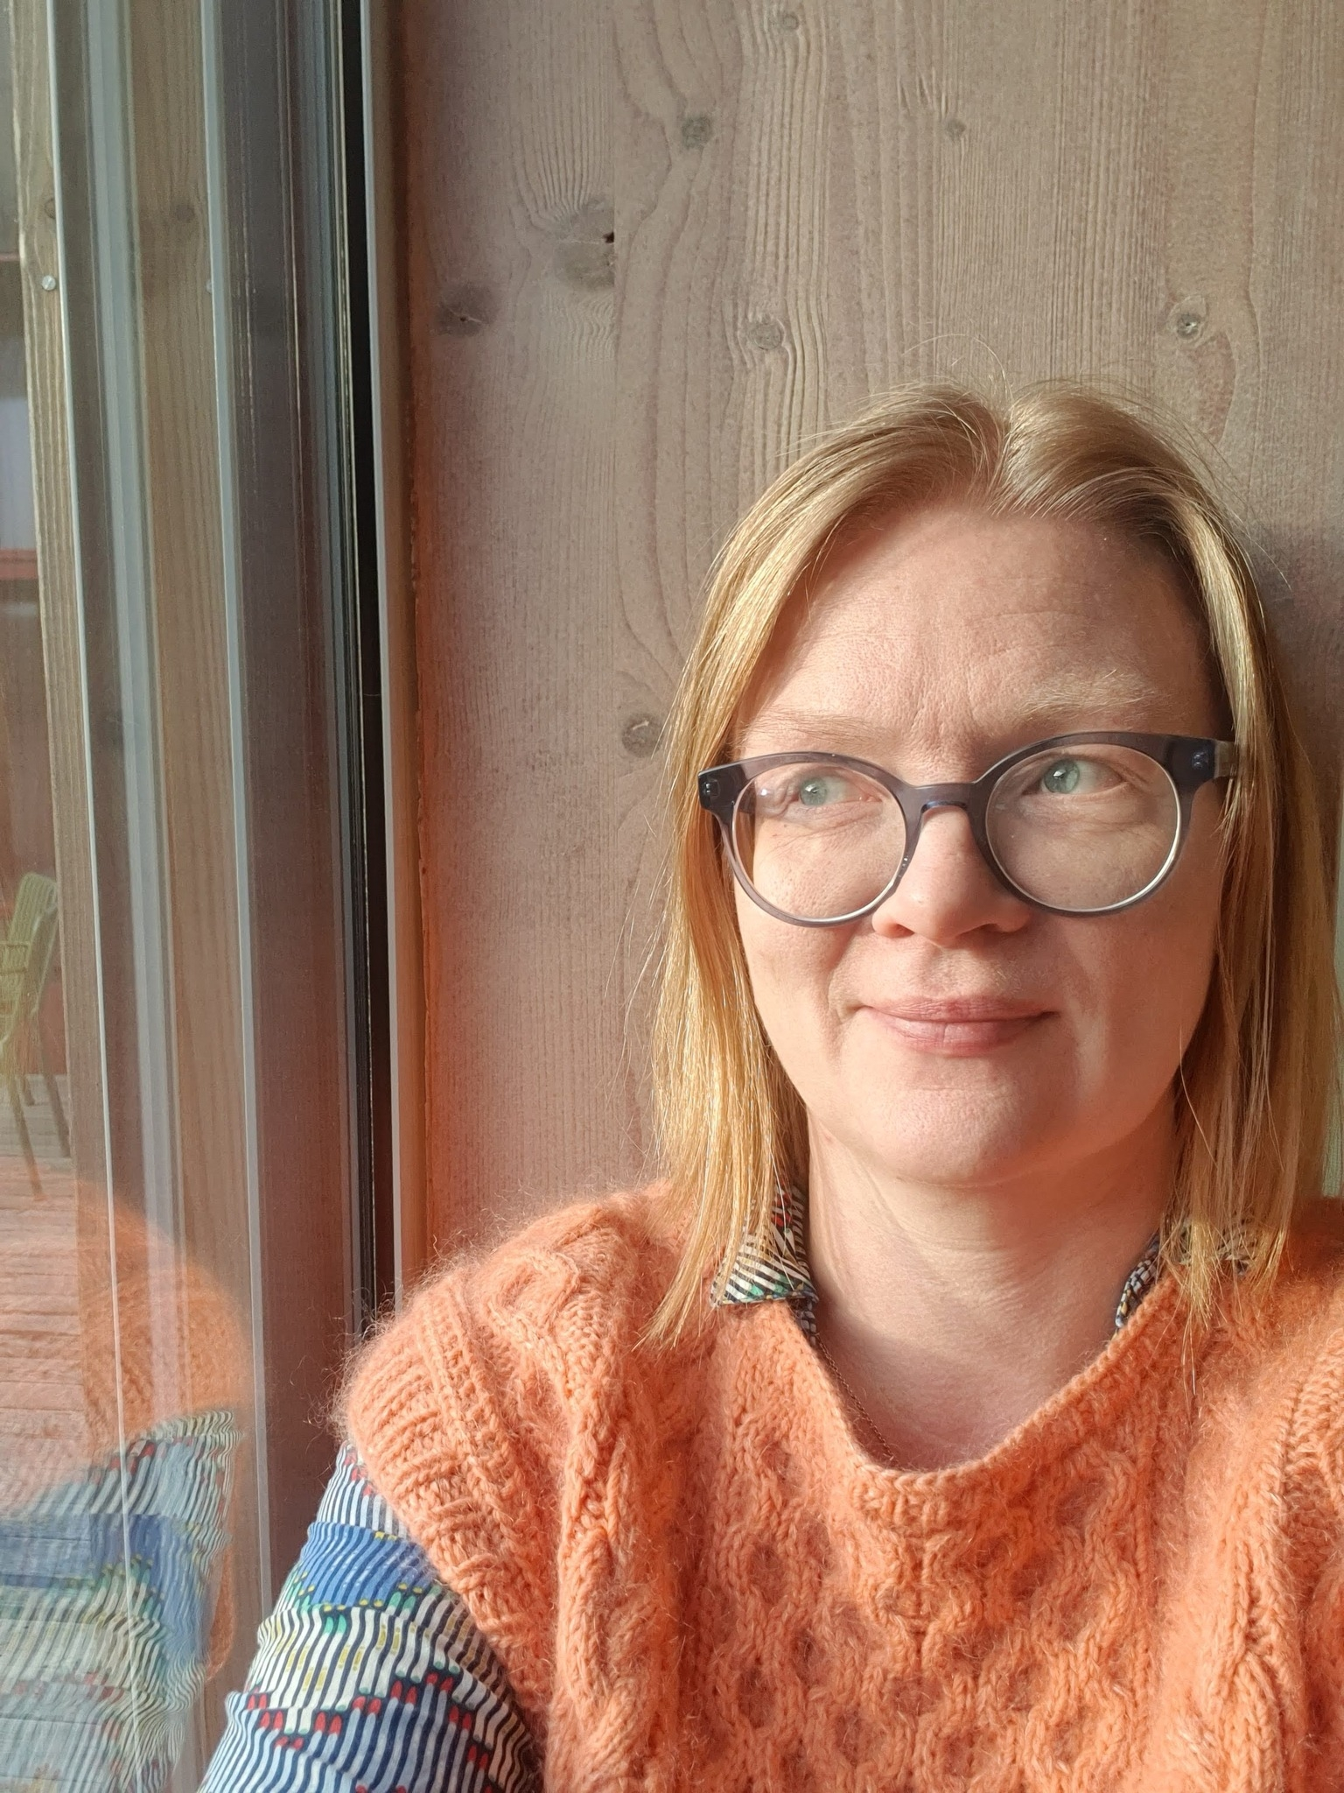

Anna F Söderström
Finns på Linkedin och Bluesky https://bsky.app/profile/sakletaren.bsky.social
E-post anna.soderstrom@liu.se

Slide 27
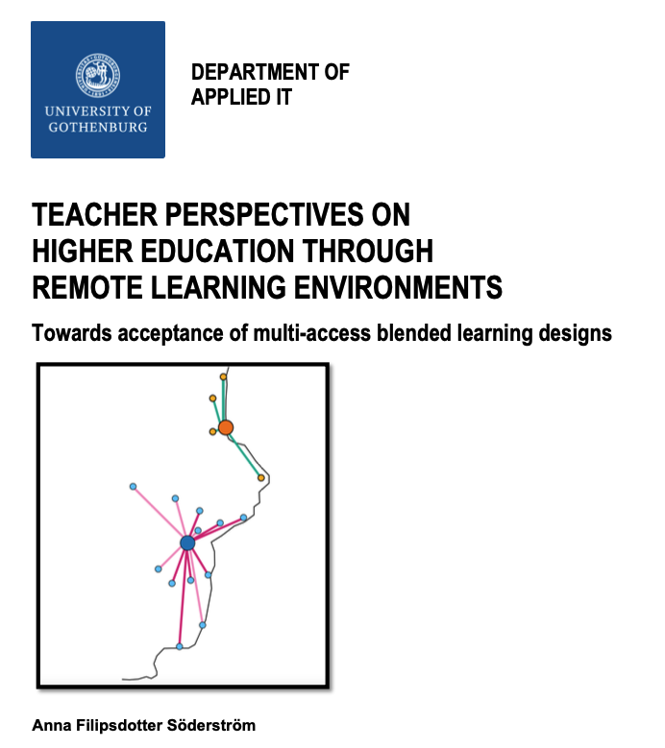
Resultat från intervjustudie
14 lärare intervjuades, läkarprogrammet, tekniskt basår, lärarprogrammet
Undervisningstid från några timmar/termin och uppåt
Minst 5 års erfarenhet av undervisning
Alla utom en hade genomgått någon högskolepedagogisk utbildning
Fem teman kring både utmaningar och möjligheter

Slide 28
Resultat från intervjustudie
Likvärdighet
"Det kan inte bli jämlika förhållanden, antingen måste alla köra på distans eller också måste alla köra i rummet annars så måste det nästan logiskt bli ojämlika förhållanden. Och då tänker jag att ja, men vi lever i en ofullkomlig värld. Vi får väl acceptera det här."

Slide 29
Resultat från intervjustudie
2. Icke-verbal kommunikation och visuell distans
"man låter dem prata köra med sin Zoom grej alltså sin fjärrkontroll och zooma in och visar vilka som är där och att om jag pratar med någon så att de OK kan ni Zooma in här."

Slide 30
Resultat från intervjustudie
3. Teknisk trygghet
"Jag har inte riktigt redskapen för att veta, hur ska vi ta det här längre? Jag känner själv att jag blir en bättre lärare i det här men jag vill utveckla mer interaktion."

Slide 31
Att utforska vidare
Mindset och rimliga förväntningar
Inkluderande och väl strukturerad digital närvaro
Kontinuerlig professionell och pedagogisk kompetensutveckling
Interprofessionellt utvecklingsarbete
Uppsatsen i sin helhet: https://gupea.ub.gu.se/handle/2077/80979

Slide 32
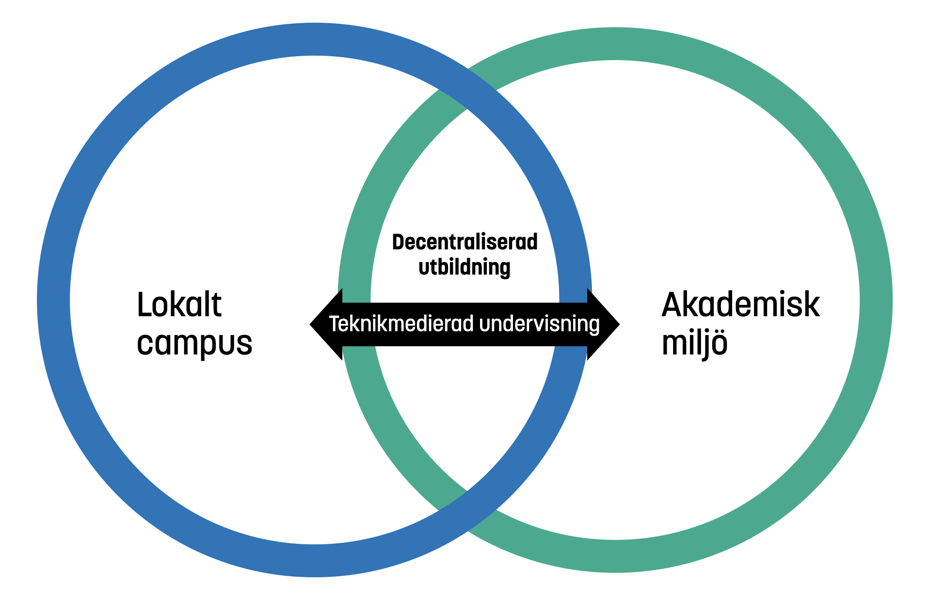
Lärarnas praktik i decentraliserad utbildning

Slide 33
Redo för decentraliserad utbildningskultur
Hur kan olika aktörer samverka för att pedagogiskt förbereda för decentraliserad undervisning?
Notes:
Lars-Uno introducerar och pratar om vikten att förbereda för decentraliserad utbildning från alla parter. Kan berätta att en insats som representanter för lärcentrum gjort under projektet har varit att genomföra en workshop: 8 maj 2024 i Ronneby lärare på LIU, personal på lärcentrum och studenter på lärcentrum fick svara på frågor om bland annat fördelar och utmaningar med decentraliserad utbildning. Detta används som underlag i den här presentationen.

Slide 34
Fördelar med hybrid eller decentraliserad undervisning
Möjlighet att nå fler studentgrupper och bredda rekryteringen
Ökad tillgänglighet och flexibilitet – studenter kan studera oavsett ort
Nya undervisningstekniker och pedagogiska metoder
Möjlighet att utveckla digitala färdigheter
Minskad lokalbokning och mer tidseffektiv planering
Ökad utbildningsnivå i kommunen och stärkt lokal kompetensförsörjning
Notes:
Lärcentrums perspektiv. Någon från lärcentrum berättar om vikten för kommunen, någon annan om vikten för individen, etc.
Genomströmning: Rebecca. Närhet/nytta av gruppen: Ylvali. Breddad rekrytering: Malin

Slide 35
Utmaningar med hybridundervisning
Kräver mer planering och anpassning av undervisningen
Svårare att skapa social interaktion och spontana möten
Digital osäkerhet och teknikstress för både lärare och studenter
Teknikstrul som stör undervisningen och minskar effektiviteten
Behov av ekonomiska resurser för anpassade lokaler och teknik
Notes:
Gemensamma nämnare: osäkerhet kring teknik/interaktion osv. Malin tar något om svar från workshop. Lärcentrum kan ge studenternas och vårt perspektiv. Pontus ta något konkret exempel.

Slide 36
Hur kan vi bidra till förbättringar?
Lärare: Skapa struktur, engagera sig i utvecklingen och kontinuerligt kompetensutveckla sig
Lärcentrum: Förbättra tekniken, stärka stödet till både lärare och studenter
Studenter: Vara aktiva, använda resurser effektivt och bidra till en fungerande hybridmiljö
Notes:
Ha med roll-up på scen. Att tänka på i klassrummet – här kan lärcentrum vara behjälplig. Tid och resurser för lärare. (Ulrica berättar om det). Frågor och svar om hur man kan tänka: gemensam introduktion, LC med vid första redovisningstillfället, avstämningsmöten med lärosätet, mm (Maria). AI-föreläsning – Rebecca.

Slide 37
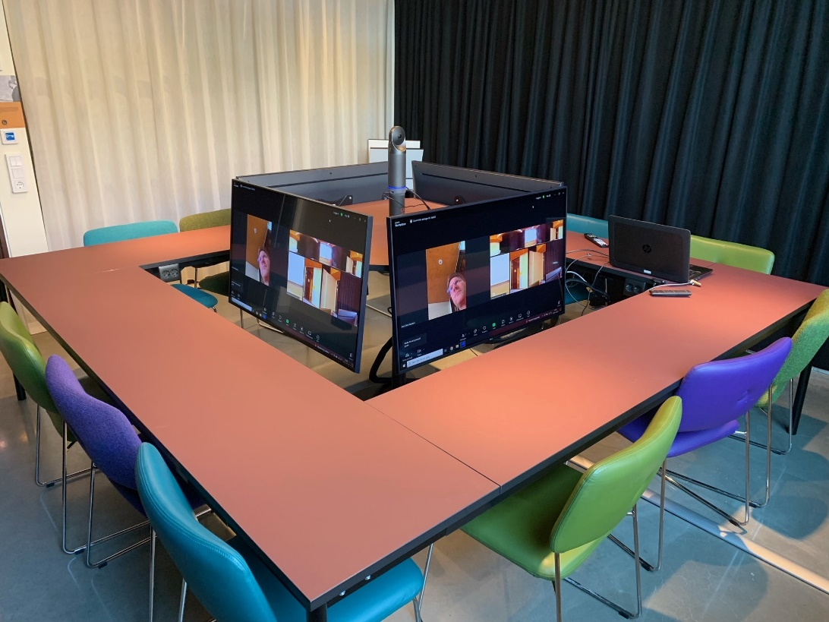
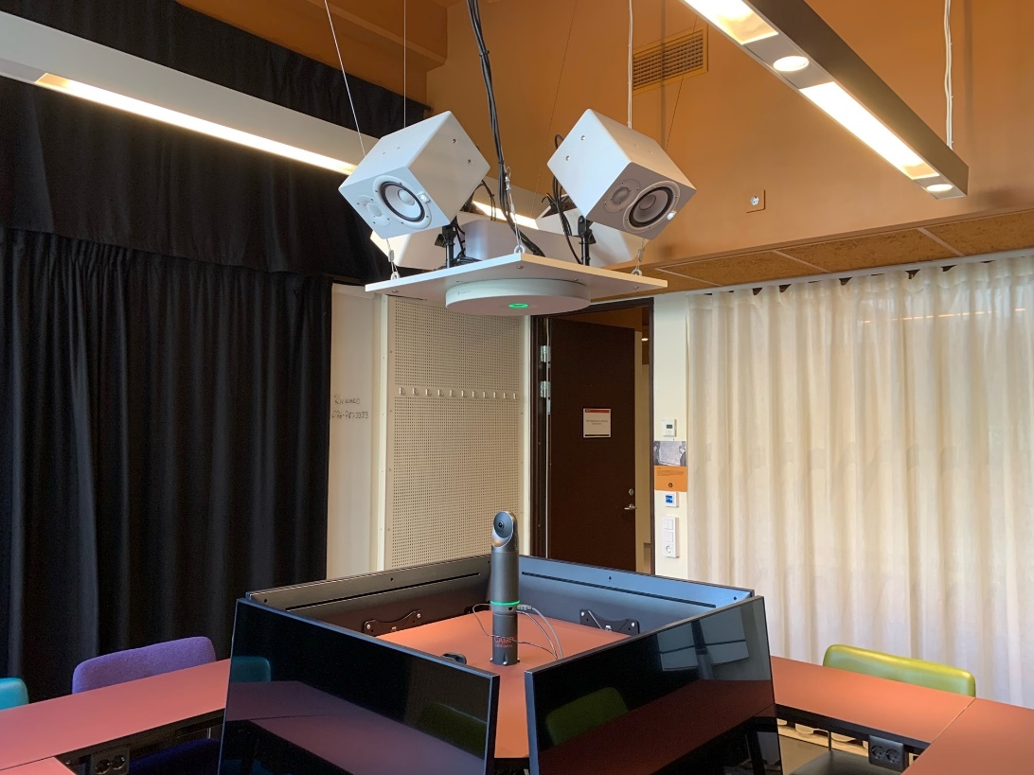
Norhedssal 3 klar. Norhedsstiftelsen!

Slide 38
Ökad interaktion mellan studenterna vid olika campus
Utveckling av ett seminarium i kursen UK8: Teori och metod vid grundlärarprogrammet med inriktning arbete i fritidshem
Tvärgrupper skapades över studieorterna för att diskutera seminariets innehåll
Seminariet utvärderades med en enkät (n=15)

Slide 39
Varför?
Två decentraliserade grupper om 3 respektive 4 studenter i vardera samt en större grupp studenter i Norrköping
Tidiga signaler om att de decentraliserade grupperna inte gavs tillfällen till nya erfarenheter från andra studenter
Vi som lärare i Teori och metodkursen ville hitta nya undervisningsformer för hur koppling mellan syfte och frågeställningar relaterar till det specifika metodvalet (intervjuguide)

Slide 40
Hur?
Tvärgrupper mellan olika campus
Studenterna arbetade med syften och frågeställningar för att generera intervjufrågor med hjälp av Microsoft Copilot (generativ AI).
Vi som lärare inledde och avslutade tillsammans (hybridläge) och fanns som stöd och bollplank för studenterna under arbetet.
Karins grupper
Magnus grupper
Grupp Norrköping
Grupp Norrköping
Grupp Norrköping
Grupp Norrköping
Grupp Norrköping
Grupp Västervik
Grupp Norrköping
Grupp Nyköping

Slide 41
Resultat av aktionen
Studenternas digitala kompetens (dela dokument, dela skärm)
Tillgång till datorer (makt)
Karins grupper
Magnus grupper
Grupp Norrköping
Grupp Norrköping
Grupp Norrköping
Grupp Norrköping
Grupp Norrköping
Grupp Västervik
Grupp Norrköping
Grupp Nyköping

Slide 42

Ökad interaktion mellan studenterna vid olika campus
Olika åsikter om förväntningar på interaktion mellan studenter vid olika orter under utbildningen

Slide 43
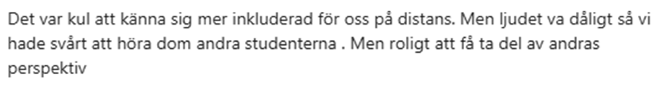
Ökad interaktion mellan studenterna vid olika campus
Olika åsikter om seminariets upplägg:

Slide 44
Studenters röster om studentaktiva arbetsformer (seminarium)
Studentaktivitet anpassad efter den särskilda undervisningsformen.
Inför och under seminariet har studenterna tagit eget ansvar för innehållet utifrån instruktioner och litteratur
Kan upplägget bidra till ökad litteracitet, lärande och känsla av tillhörighet och ansvar?
Enkät 80 studentsvar från Förskola termin 4 & 5, Fritidshem termin 1

Slide 45
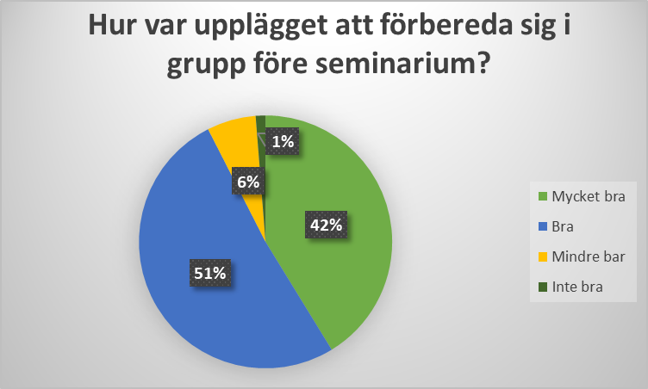

Slide 46
Vad gjorde att du upplevde det som mycket bra, bra, mindre bra eller inte alls bra?
Fritextsvar (75 svar)
"Det var skönt att diskutera frågorna tillsammans med resten av gruppen. Det gjorde att man fick en djupare förståelse och kunde hjälpa varandra bearbeta de vi har läst. Det fick mig även att känna "jag måste läsa" eftersom man vill hjälpa till och vara en tillgång i gruppen."
"Jag tyckte det va skönt att diskutera med gruppen innan vi delades in i tvär grupper, fick mer förståelse för texterna då och kunde diskutera mer i tvärgruppen."
"Det tvingar studenterna att läsa och förbereda sig. Ofta kommer jag till seminariet och är en av få som har läst texterna. Det här upplägget gjorde att alla hade läst inför seminariet vilket bidrog till ett mer givande seminarium."
"Det var bra att få möjlighet att diskutera litteraturen med andra studenter innan det riktiga seminariet. Dela uppfattning av det man läst och få en bredare syn med hjälp av det den andra studenterna fångat upp."
"Att förbereda sig i grupp från samma campus hade funkat bra, gruppen kunde diskutera och utveckla tanka vi hade ungefär 40 min på oss som var tillräckligt. När det gäller att delta i diskussionen med gruppen från andra campus var mindre bra. Vi hade lite problem med zoom länken. Vi började berätta hur hade vi tänkt i vara campus gruppen och sen tog vi frågorna, men då hade vi inte tid för att diskutera dem. Det kändes att tid med andra grupp hade inte bidragit till något utveckling."

Slide 47
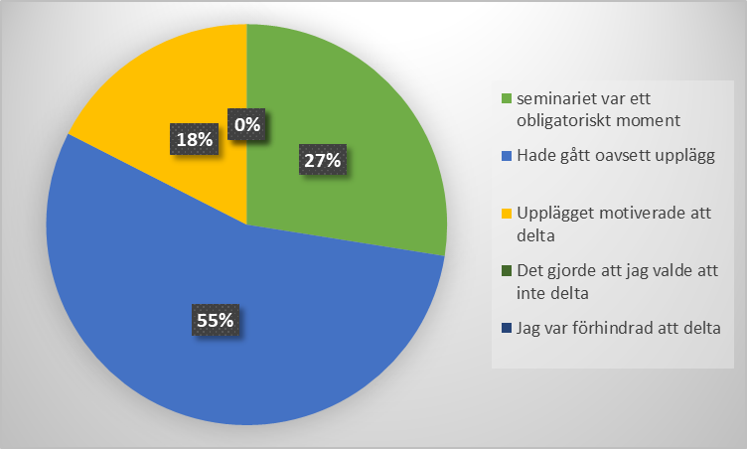
Påverkade upplägget av seminariet ditt beslut att delta i seminariet?

Slide 48
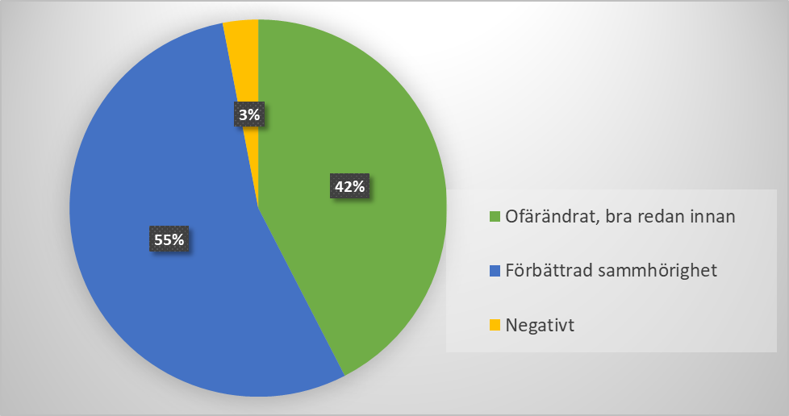
Har seminariets upplägg påverkat din känsla av tillhörighet i gruppen? (66 fritext svar)
”Nej. Jag har redan god tillhörighet i arbetsgruppen.”
”Oförändrat sen innan”
”Det gjorde att man inte kände sig ensam. Någon eller flera från sin grupp kom och vetskapen om att vi har förberett oss tillsammans.”
”Det var ett bra första sätt att arbeta med sin arbetsgrupp för kommande grupparbeten i kursen”
”Jag tyckte det var roligt att utbyta viktiga frågor med en annan grupp, se deras syn på det och utbyta idéer om innehållet i seminariet”
”Jaa, det blir ju mer tydligt att vi behöver varandra för att förstå texter och dylikt.”
” Tyckte frågorna var svåra så kände mig utanför då jag inte förstod dem.”
” Inte direkt, jag anser inte att tillhörighet är relevant för min utbildning.”

Slide 49
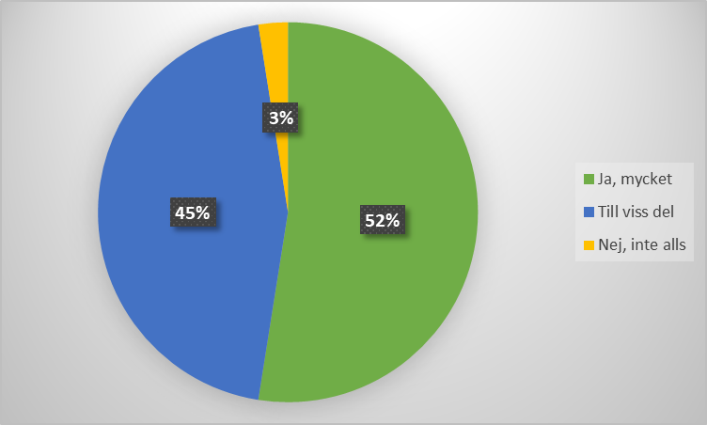
Har arbetsformen hjälpt dig att förstå innehållet i texterna?

Slide 50
Teman i fritextsvar (71 svar)
Vilken betydelse upplever du att upplägget att förbereda sig i gupp före ett seminarium haft för ditt lärande i kursen?
Hjälpas åt att förstå och bearbeta innehåll i litteraturen
”Det gjorde det lättare att få förståelse för vad man läst i artiklarna och hur man kan koppla det till förskolan och ens uppdrag.”
Fler/olika/andra/djupare perspektiv genom diskussion med andra
”Man har fått dela sina tankar med andra och fått bredare och kanske nya perspektiv.”
Man kan stämma av om man förstått frågorna
”Det har hjälpt mig att förstå frågorna”
Bra att bearbeta innehåll/texter flera gånger
”Jag tycker att det är en bra teknik att få bearbeta innehåll flera gånger, i flera led. Det ger mig en djupare förståelse och ett bredare perspektiv.”
Stressigt, tidskrävande
”Jag har känt mig mer stressad än vanligt. Jag har känt att jag haft mindre tid för mina egna studier.”
Alla kommer inte/kommer inte förberedda (vid icke obligatoriska moment)
”Svårt när vissa i gruppen inte förbereder sig lika mycket.”
Gav inte så mycket mer
”Vill inte påstå att förseminariet gav mer, kan tycka att det hade varit tillräckligt att grotta ner sig själv för att sedan diskutera mer ingående tillsammans med grupp på seminarier.”

Slide 51
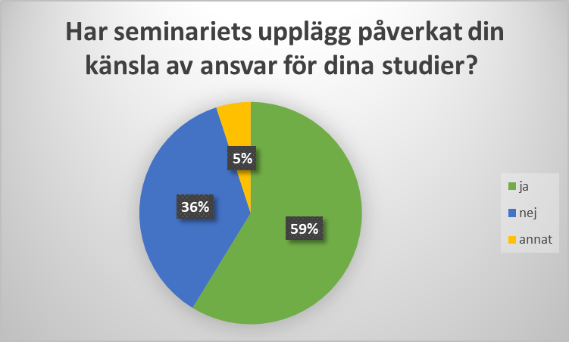

Slide 52
Teman i fritextsvar (67 svar)
Har seminariets upplägg påverkat din känsla av ansvar för dina studier?
Ansvar
"Jag tar ansvar oavsett vilken form eller moment som ingår i kursen."
Motivation
"Det blir som en morot för att få arbetet gjort när man ska dela sin kunskap & erfarenheter med andra klasskompisar."
Orättvisor
"Ansvarsfördelningen för lärande blir ojämn och 'vi' som är 'duktiga' får större press på att göra jobbet men blir inte hjälpta själva om vi inte är i grupp med varandra."
Personlig utveckling​
"Jag har fått en bra förståelse för vetenskaplig forsknings betydelse för undervisning."​
Positiva känslor och gemenskap​
"Stärkt gemenskap och förbättrad dynamik."
Avslutande reflektion:
Studenter överlag nöjda med arbetssättet
Möjligen bör passen vara obligatoriska för ökad delaktighet
Kan upplägget ändras för mer likvärdigt ansvar? Tydlighet för ökad förståelse?
Ser ingen skillnad mellan decentraliserad orter eller Norrköping campus i svaren

Slide 53
Ett gemensamt vi- en gemensam akademisk miljö

Slide 54
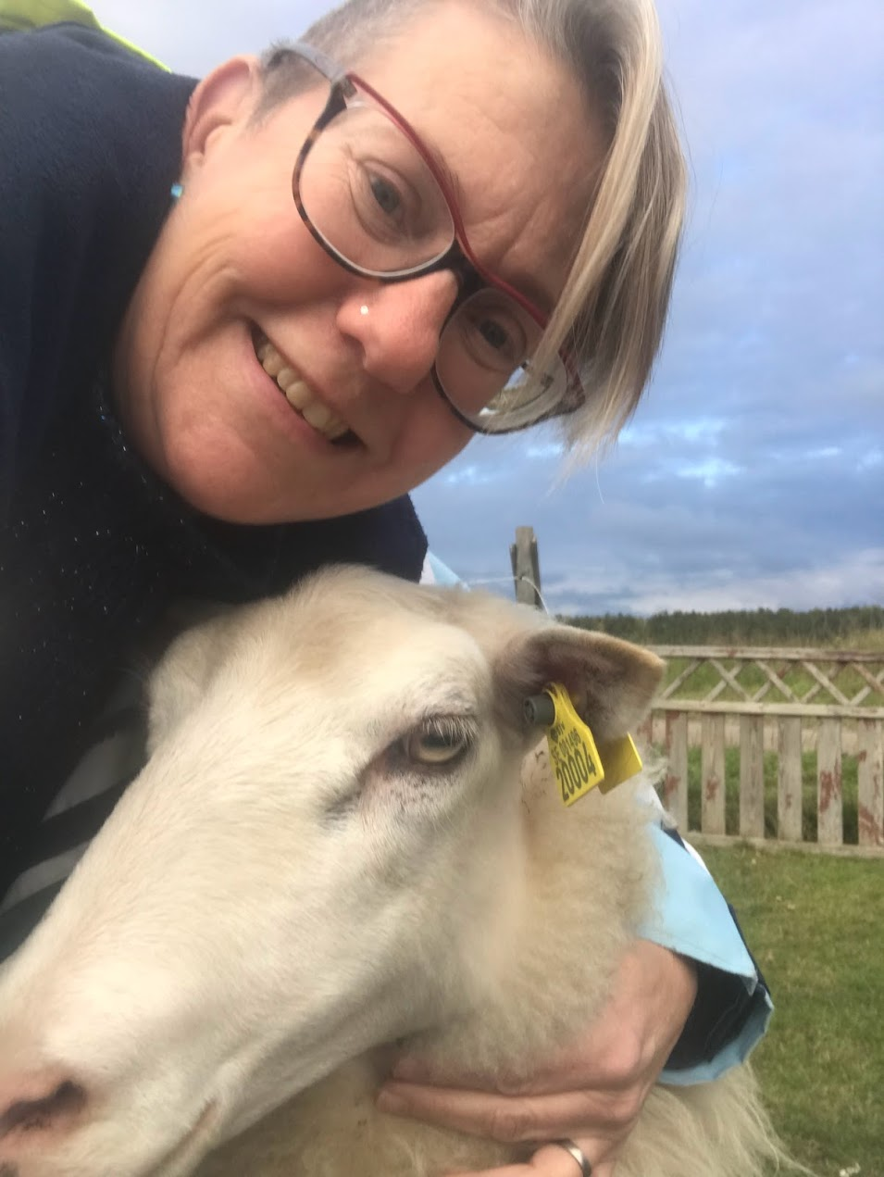


Gunvor Larsson Torstensdotter
Lektor i psykologi, pedagogisk utvecklare sedan 2012
Jobbat som bussförare i Linköping, Stockholm och Malmö
Volontär på 4H gård med fåret Maggan som favorit
Jag älskar att sticka

Slide 55
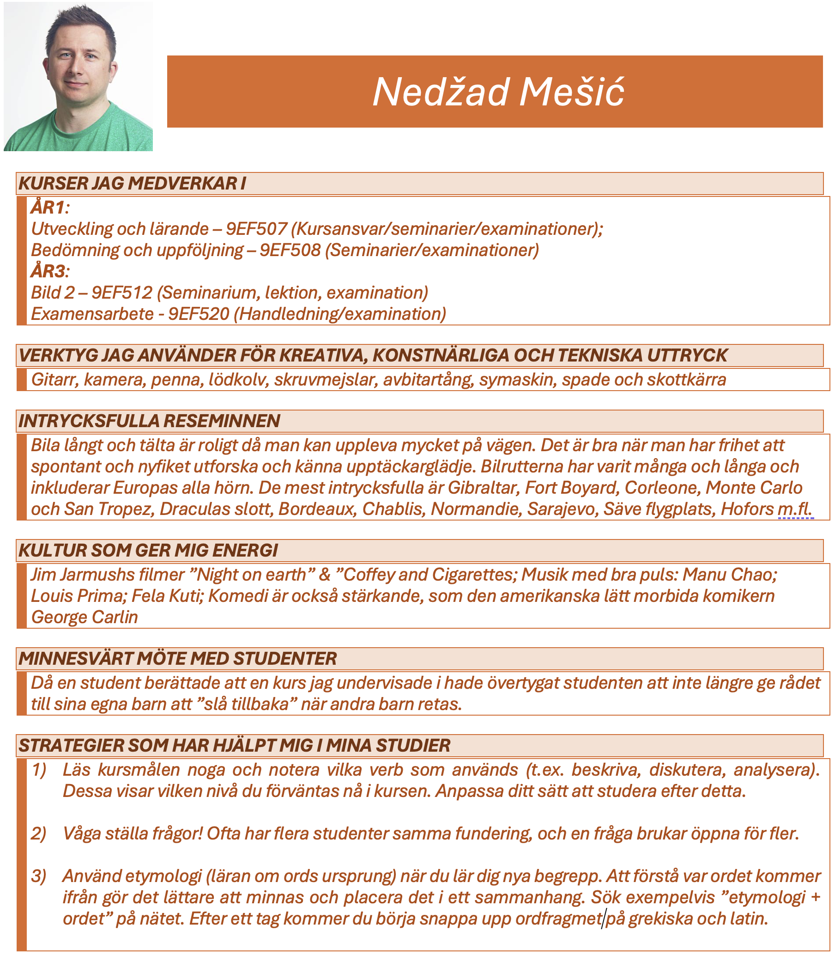
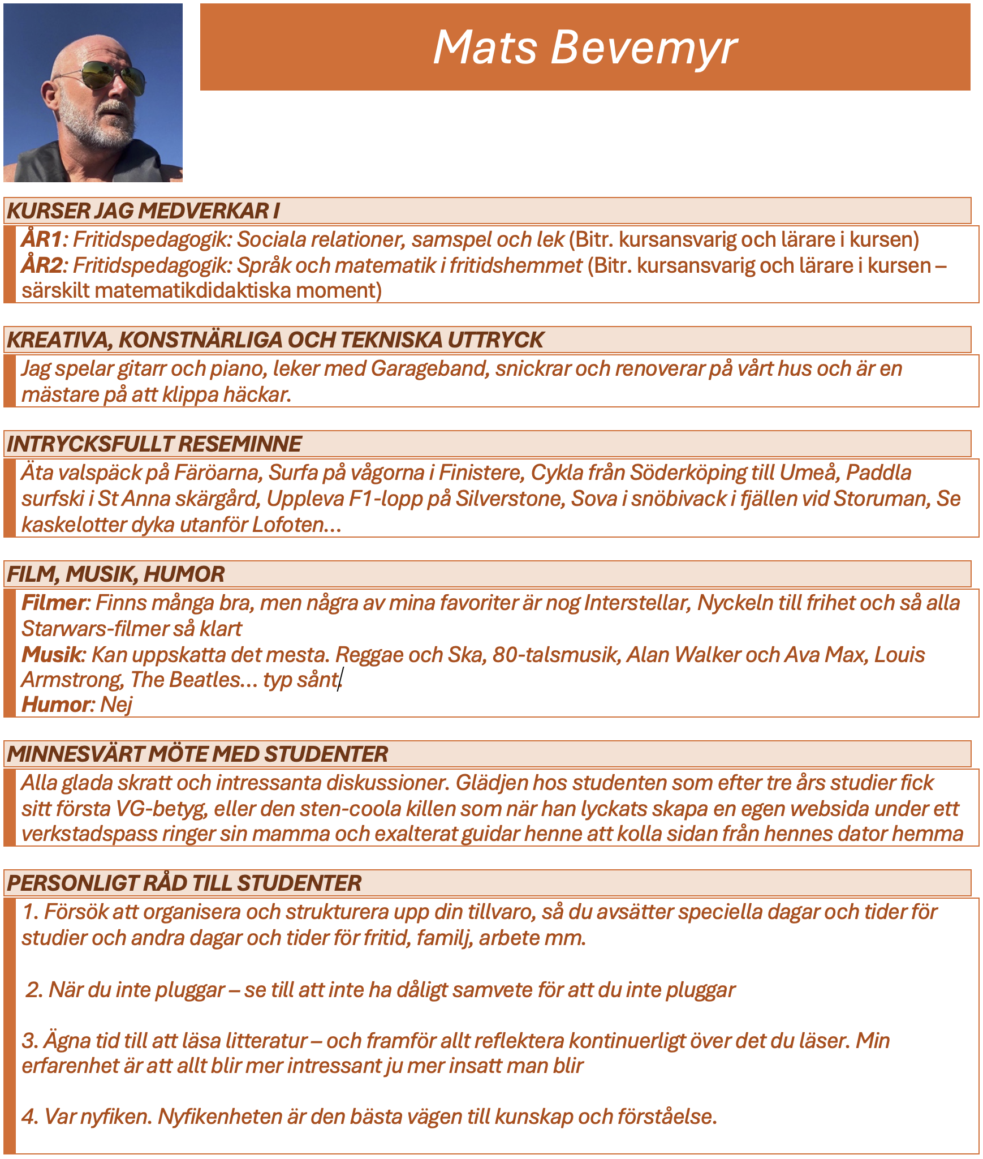

Slide 56
Community of Inquiry
Ramverk från slutet av 1990-talet
Online studier
Olika typer av närvaro för att skapa en gynnsam lärupplevelse

Slide 57
Relationship Rich Education
Det ni som lärare gör första kursdagen (och veckorna) kan påverka studenternas prestation och uppfattning av kursen. Ni som lärare kan (och bör) hjälpa till att skapa en positiv lärandemiljö för studenterna.
Lane et al, 2021

Slide 58


Vad kan interaktion mellan lärare och student innebära? (Felten & Lambert, 2020, s83-84)
För mig, som för de flesta studenter, innebär tät interaktion med lärare att jag lyckas bättre med mina studier, men också att jag mår bättre i mina studier. Relation skapar motivation!
Relationen med min lärare gör att jag lär mig lättare, ökar mitt kritiska tänkande och min känsla av tillhörighet (ännu mer om jag är första generationens student).
Lärare behöver inte lämna sin professionella roll för att jag ska fungera bättre som student, det räcker att de tänker lite mer på de sociala aspekterna av lärande.
Heterogena klasser kan vara jobbigt både för mig som student och för min lärare, men studier visar att det kan vara en fördel för vår utbildning och utveckling.

Slide 59
Fem faktorer för att skapa en relationell kultur på en utbildning (Felten & Lambert, 2020, sid 61)
Värdera och uppskatta studenterna
– en kultur som värdesätter studenter ser också alla studenter som att de bidrar med förmågor och tillgångar till högre utbildning, snarare än bara brister och fel.
Värdera väven av mänsklig interaktion
– ett program eller institution som värderar meningsfulla relationer skapar nätverk för både undervisning och forskning.
Värdera lärarnas ansträngningar att skapa relationer
- belöna beteenden som är relationsskapande.
Värdera engagemang före prestige - måna särskilt om studenter som inte har med sig nätverk och akademiskt arvegods.
Värdera högkvalitativ undervisning - läraktiviteten är vår viktigaste plats för att skap relationer, investera och belöna god undervisning

Slide 60

Enkät om frågor – vad säger studenterna?
(143 svarande – och 5 lunchmöten) MDU Marina Bergman

Slide 61
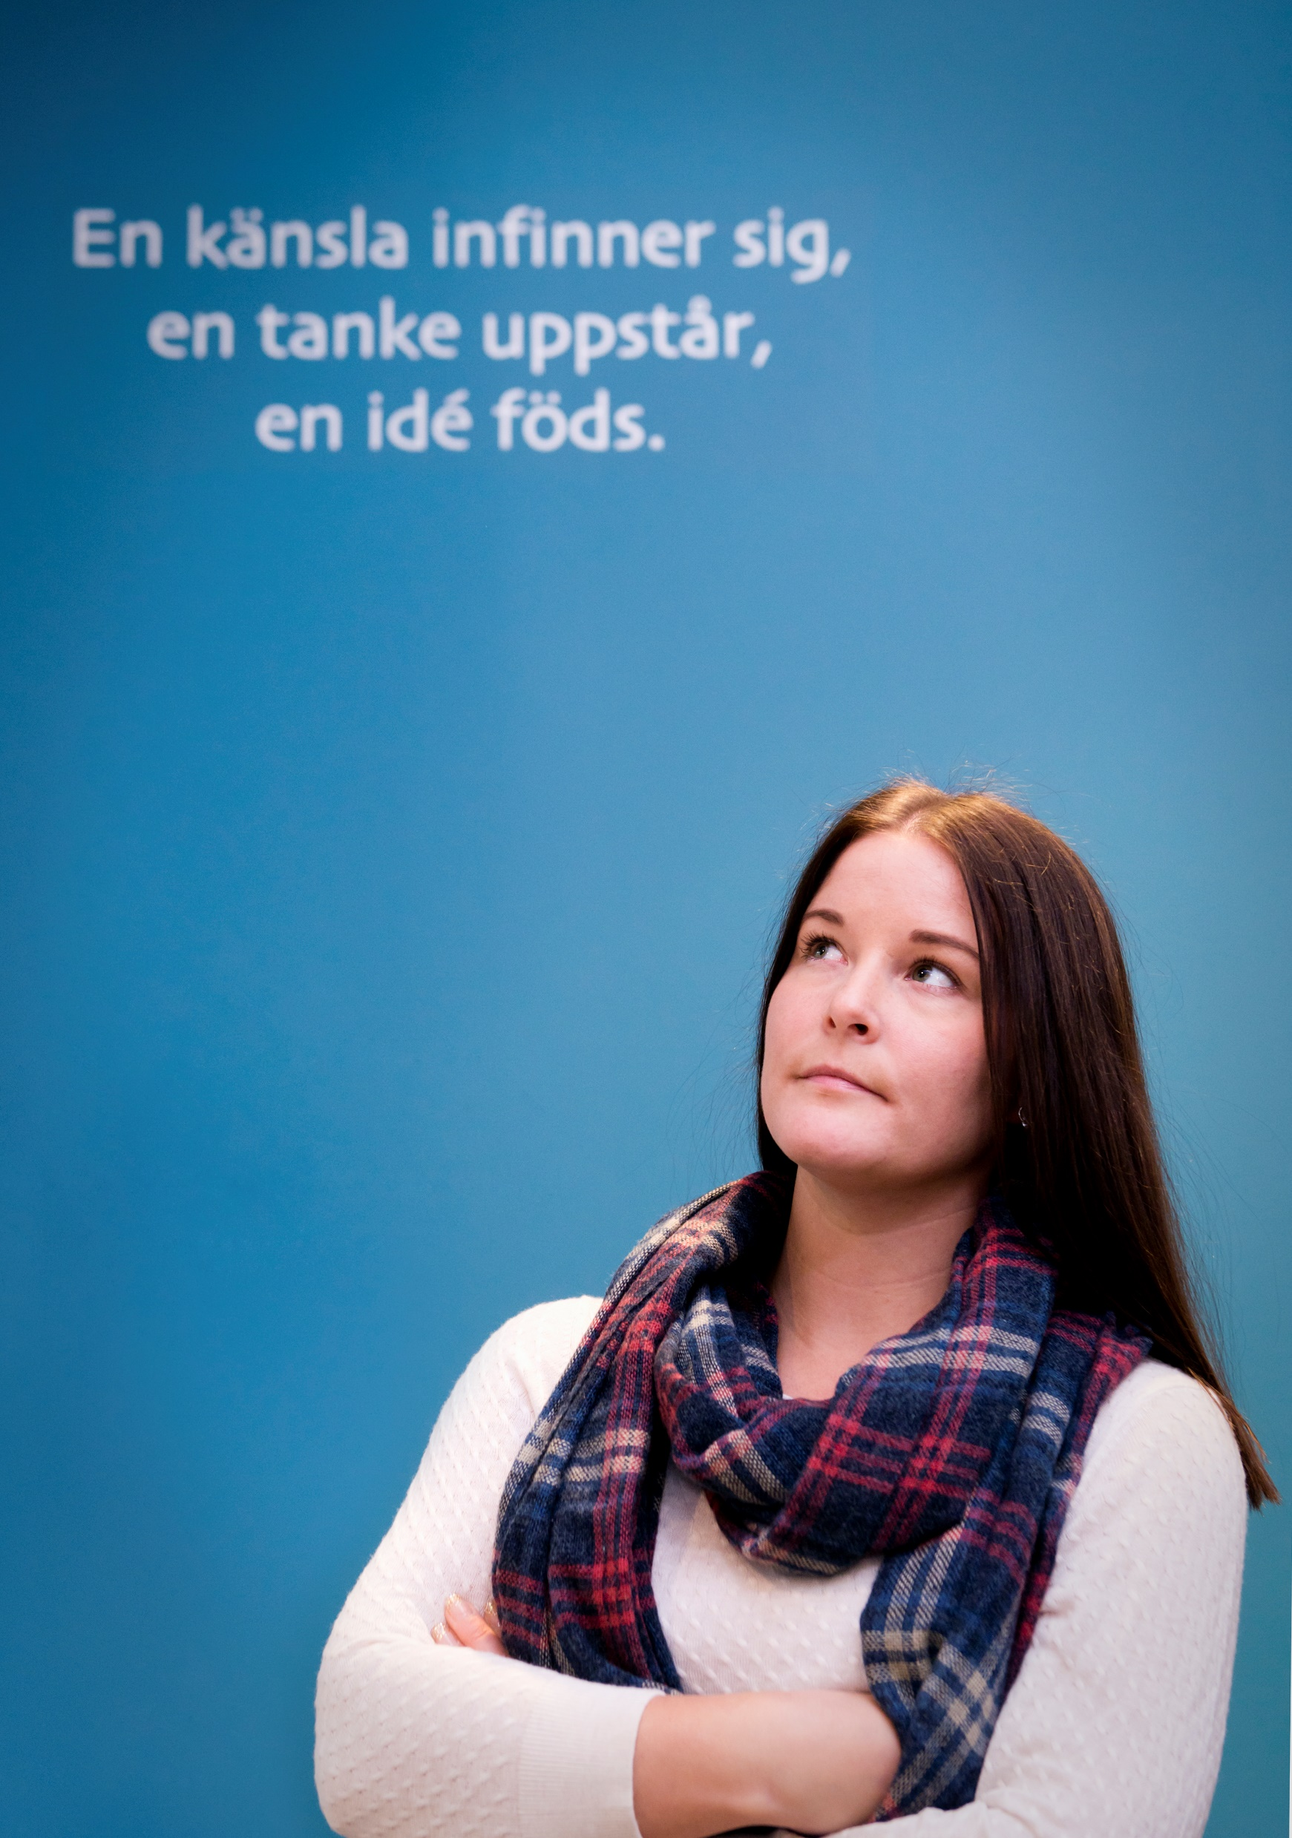
”Jag undrar om lärare glömmer att de kan sitt ämne och att jag är här för att lära. Även om jag läst litteraturen innan och lyssnar på föreläsningen kanske jag inte helt förstår och frågar om något. Då suckar en del och säger att de just förklarat, att det står i litteraturen.
Då slutar jag ställa frågor till läraren.
När läraren säger: ”Det här borde du kunna.”
Då slutar jag ställa frågor.
”Tycker inte att det är roligt att få frågor.
Jag är blyg och tillbakadragen.”
Notes:
Marina.
När ställer du frågor – när det blir en bra lucka. Lärare trycker ofta in mycket i sin PPT, man vill inte störa där ...
Vad får dig att VÅGA ställa frågor?
När jag känner mig trygg med att läraren uppskattar min fråga – oavsett vad jag frågar om

